Slide 1
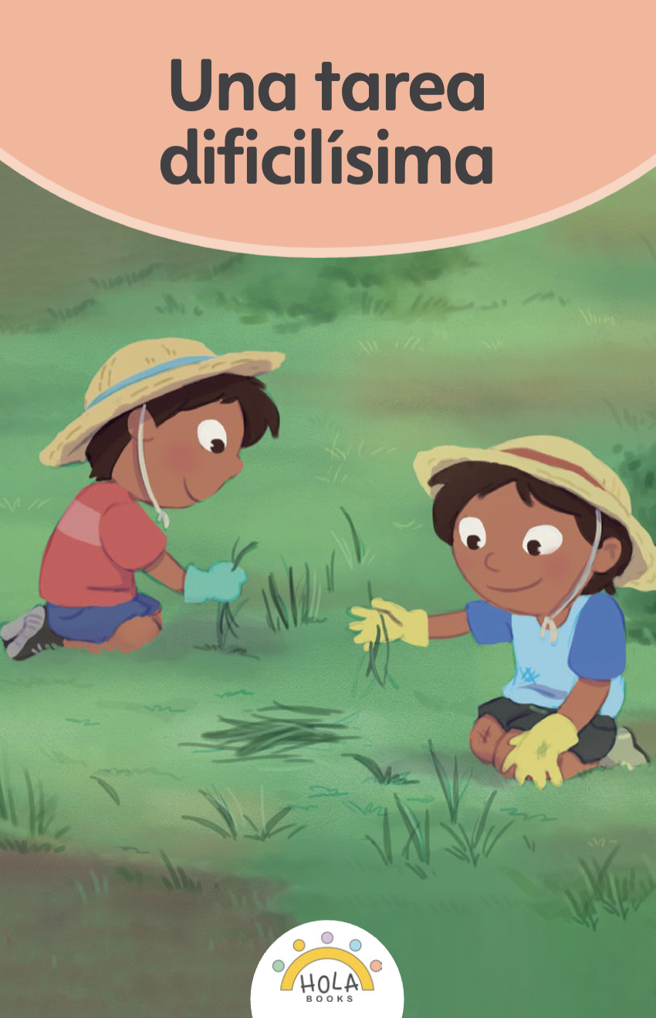
Presentación de fonética
32.2

Slide 2
Día 1
Notes:
Diga: ¡Hola, lectores! Ahora vamos a practicar lo que hemos aprendido sobre las sílabas y cómo las unimos para formar palabras. ¿Listos?
Avance a la siguiente diapositiva.

Slide 3

1. Conciencia fonémica
Notes:
Avance a la diapositiva 4.

Slide 4


Notes:
A. Combinar sílabas en palabras
Diga: Vamos a combinar sílabas para formar palabras.
Modele: Por ejemplo: pri - ma - ve - ra, primavera. Pregunte: ¿Qué palabra formamos con pri - ma - ve - ra? (pri - ma - ve - ra, primavera)
Avance a la siguiente diapositiva.
______________________________________________________________________________________________________________
B. Segmentar palabras en sílabas
Diga: Ahora vamos a separar palabras en sílabas.
Modele: Por ejemplo: primavera, pri - ma - ve - ra. Pregunte: ¿Qué sílabas escuchamos en primavera? (primavera, pri - ma - ve - ra)
Avance a la siguiente diapositiva.

Slide 5
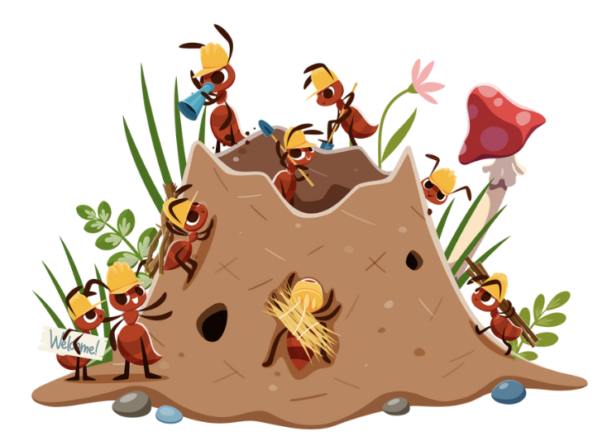
Notes:
A. Combinar sílabas en palabras
Diga: hor - mi - gue - ro ¿Qué palabra formamos con hor - mi - gue - ro? (hor - mi - gue - ro, hormiguero)
Avance a la siguiente diapositiva.
_____________________________________________________________________
B. Segmentar palabras en sílabas
Diga: ¿Qué sílabas escuchamos en hormiguero? (hormiguero, hor - mi - gue - ro)
Avance a la siguiente diapositiva.

Slide 6

Notes:
A. Combinar sílabas en palabras
Diga: pe - que - ñí - si - mas ¿Qué palabra formamos con pe - que - ñí - si - mas? (pe - que - ñí - si - mas, pequeñísimas)
Avance a la siguiente diapositiva.
_____________________________________________________________________
B. Segmentar palabras en sílabas
Diga: ¿Qué sílabas escuchamos en pequeñísimas? (pequeñísimas, pe - que - ñí - si - mas)
Avance a la siguiente diapositiva.

Slide 7
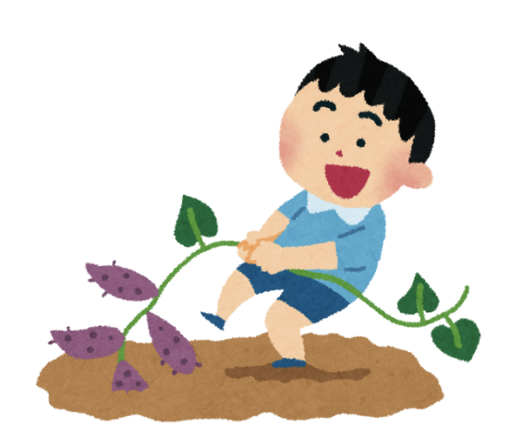
Notes:
A. Combinar sílabas en palabras
Diga: di - fi - ci - lí - si - ma ¿Qué palabra formamos con di - fi - ci - lí - si - ma? (di - fi - ci - lí - si - ma, dificilísima )
Avance a la siguiente diapositiva.
_____________________________________________________________________
B. Segmentar palabras en sílabas
Diga: ¿Qué sílabas escuchamos en dificilísima? (dificilísima , di - fi - ci - lí - si - ma)
Avance a la siguiente diapositiva.

Slide 8
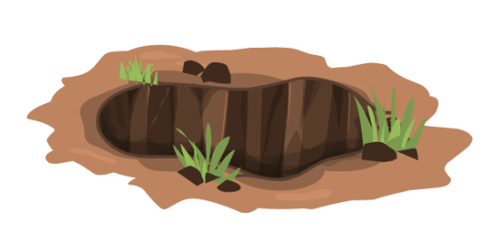
Notes:
A. Combinar sílabas en palabras
Diga: a - gu - je - ro ¿Qué palabra formamos con a - gu - je - ro? (a - gu - je - ro, agujero)
Avance a la siguiente diapositiva.
_____________________________________________________________________
B. Segmentar palabras en sílabas
Diga: ¿Qué sílabas escuchamos en agujero? (agujero, a - gu - je - ro)
Avance a la siguiente diapositiva.

Slide 9
2. Sufijos
Notes:
Diga: Vamos a aprender a decodificar palabras con sufijos. Un sufijo es una parte de una palabra que va al final para darle un nuevo significado. Hoy vamos a aprender a decodificar los sufijos -ísimo, -isima, -ero, -era, -azo y -aza.
Modele: -ero y -era pueden indicar profesión u oficio como en panadero. -ísimo e -ísima indican una cualidad en gran medida. -azo y -aza indican aumentativo, o que algo es grande.
Diga: Vamos a leer varios sufijos y luego palabras con algunos de estos sufijos y determinar su significado. ¿Listos?
Muestre a los estudiantes las diapositivas 10-15 una a la vez y diga cada sufijo en voz alta junto con ellos.

Slide 10

-ísimo
Notes:
Diga: ísimo.
Lea cada prefijo junto con los estudiantes.
Repita si es necesario.
Avance a la siguiente diapositiva.

Slide 11
-ísima
Notes:
Diga: ísima.
Lea cada prefijo junto con los estudiantes.
Repita si es necesario.
Avance a la siguiente diapositiva.

Slide 12
-ero
Notes:
Diga: ero.
Lea cada prefijo junto con los estudiantes.
Repita si es necesario.
Avance a la siguiente diapositiva.

Slide 13
-era
Notes:
Diga: era.
Lea cada prefijo junto con los estudiantes.
Repita si es necesario.
Avance a la siguiente diapositiva.

Slide 14
-ozo
Notes:
Diga: ozo.
Lea cada prefijo junto con los estudiantes.
Repita si es necesario.
Avance a la siguiente diapositiva.

Slide 15
-oza
Notes:
Diga: oza.
Lea cada prefijo junto con los estudiantes.
Repita si es necesario.
Avance a la siguiente diapositiva.

Slide 16

3. Dictado
Notes:
Avance a la siguiente diapositiva.

Slide 17

Notes:
Asegúrese de que todos los estudiantes tengan una pizarra donde practicar.
Diga: Ahora, voy a decir un sufijo en voz alta. Todos repetirán el sufijo y lo escribirán en su pizarra.
Diga cada una de estos sufijos en el siguiente orden:
-ísimo, /i/, /s/, /i/, /m/, /o/, -ísimo
-ísima, /i/, /s /i/, /m/, /a/, -ísima
-ero, /e/, /r/, /o/, -ero
-era, /e/, /r/, /a/, -era
-azo, /a/, /s/, /o/, -azo
-aza, /a/, /s/, /a/, -aza
Pida a los estudiantes que muestren su pizarra después de escribir cada sufijo para verificar su respuesta.
Repita si es necesario.
Avance a la siguiente diapositiva.

Slide 18

4. Palabras con 2 sílabas
Notes:
Diga: Ahora vamos a leer palabras de 2 sílabas. Asegúrate de leer cada palabra parte por parte. Luego une cada parte y lee la palabra completa.
Muestre a los estudiantes las diapositivas 19-24 una a la vez y diga cada palabra en voz alta junto con ellos.

Slide 19
ar
dua
Notes:
Diga cada sílaba y después la palabra en voz alta junto con los estudiantes.
Diga: ar - dua, ardua.
Repita si es necesario.
Avance a la siguiente diapositiva.

Slide 20
jar
dín
Notes:
Diga cada sílaba y después la palabra en voz alta junto con los estudiantes.
Diga: jar - dín, jardín.
Repita si es necesario.
Avance a la siguiente diapositiva.

Slide 21
ho
jas
Notes:
Diga cada sílaba y después la palabra en voz alta junto con los estudiantes.
Diga: ho - jas, hojas.
Repita si es necesario.
Avance a la siguiente diapositiva.

Slide 22
se
cas
Notes:
Diga cada sílaba y después la palabra en voz alta junto con los estudiantes.
Diga: se - cas, secas.
Repita si es necesario.
Avance a la siguiente diapositiva.

Slide 23
cés
ped
Notes:
Diga cada sílaba y después la palabra en voz alta junto con los estudiantes.
Diga: cés - ped, césped.
Repita si es necesario.
Avance a la siguiente diapositiva.

Slide 24
guan
tes
Notes:
Diga cada sílaba y después la palabra en voz alta junto con los estudiantes.
Diga: guan - tes, guantes.
Repita si es necesario.
Avance a la siguiente diapositiva.

Slide 25

5. Palabras con 3 sílabas
Notes:
Diga: Ahora vamos a leer palabras de 3 sílabas. Asegúrate de leer cada palabra parte por parte. Luego une cada parte y lee la palabra completa.
Muestre a los estudiantes las diapositivas 26-31 una a la vez para cada palabra.

Slide 26
in
vier
no
Notes:
Diga cada sílaba y después la palabra en voz alta junto con los estudiantes.
Diga: in - vier - no, invierno.
Repita si es necesario.
Avance a la siguiente diapositiva.

Slide 27
tra
ba
jar
Notes:
Diga cada sílaba y después la palabra en voz alta junto con los estudiantes.
Diga: tra - ba - jar, trabajar.
Repita si es necesario.
Avance a la siguiente diapositiva.

Slide 28
pro
te
gen
Notes:
Diga cada sílaba y después la palabra en voz alta junto con los estudiantes.
Diga: pro - te - gen, protegen.
Repita si es necesario.
Avance a la siguiente diapositiva.

Slide 29
ras
tri
llo
Notes:
Diga cada sílaba y después la palabra en voz alta junto con los estudiantes.
Diga: ras - tri - llo, rastrillo.
Repita si es necesario.
Avance a la siguiente diapositiva.

Slide 30
ti
je
ras
Notes:
Diga cada sílaba y después la palabra en voz alta junto con los estudiantes.
Diga: ti - je - ras, tijeras.
Repita si es necesario.
Avance a la siguiente diapositiva.

Slide 31
a
pren
den
Notes:
Diga cada sílaba y después la palabra en voz alta junto con los estudiantes.
Diga: a - pren - den, aprenden.
Repita si es necesario.
Avance a la siguiente diapositiva.

Slide 32

6. Palabras con 4 o más sílabas
Notes:
Diga: Ahora vamos a leer más palabras juntos. Estas son palabras más largas, con 4 o más sílabas. Asegúrate de leer parte por parte. Luego une cada parte y lee la palabra completa.
Muestre a los estudiantes las diapositivas 33-38 una a la vez y repita lentamente si es necesario.

Slide 33
jar
di
ne
ro
Notes:
Diga cada sílaba y después la palabra en voz alta junto con los estudiantes.
Diga: jar - di - ne - ro, jardinero.
Repita si es necesario.
Avance a la siguiente diapositiva.

Slide 34
hor
mi
gue
ro
Notes:
Diga cada sílaba y después la palabra en voz alta junto con los estudiantes.
Diga: hor - mi - gue - ro, hormiguero.
Repita si es necesario.
Avance a la siguiente diapositiva.

Slide 35
pe
que
ñí
si
ma
Notes:
Diga cada sílaba y después la palabra en voz alta junto con los estudiantes.
Diga: pe - que - ñí - si - ma, pequeñísima.
Repita si es necesario.
Avance a la siguiente diapositiva.

Slide 36
he
rra
mien
tas
Notes:
Diga cada sílaba y después la palabra en voz alta junto con los estudiantes.
Diga: he - rra - mien - tas, herramientas.
Repita si es necesario.
Avance a la siguiente diapositiva.

Slide 37
ca
rre
ti
lla
Notes:
Diga cada sílaba y después la palabra en voz alta junto con los estudiantes.
Diga: ca - rre - ti - lla, carretilla.
Repita si es necesario.
Avance a la siguiente diapositiva.

Slide 38
di
ver
ti
do
Notes:
Diga cada sílaba y después la palabra en voz alta junto con los estudiantes.
Diga: di - ver - ti - do, divertido.
Repita si es necesario.
Avance a la siguiente diapositiva.

Slide 39
7. Dictado
Notes:
Diga: Ahora voy a decir unas palabras en voz alta. Todos repetirán la palabra parte por parte y escribirán la palabra en su pizarra lo mejor que puedan. ¿Listos?
Muestre a los estudiantes las diapositivas 40-42 una a la vez.

Slide 40
Notes:
Asegúrese de que todos los estudiantes tengan una pizarra donde practicar.
Diga: Escucha la palabra. Identifica los sonidos y sus letras. Primero la sílaba, luego cada sonido y, al final, la palabra completa.
Diga: jardinero, jar - di - ne - ro, jardinero. ¿Cuántas sílabas tiene la palabra? (4) jar - di - ne - ro. La primera sílaba, jar, ¿cuántos sonidos tiene? (3) /j/, /a/, /r/. La segunda sílaba, di, ¿cuántos sonidos tiene? (2) /d/, /i/. La tercera sílaba, ne, ¿cuántos sonidos tiene? (2) /n/, /e/. La cuarta sílaba, ro, ¿cuántos sonidos tiene? (2) /r/, /o/. Jardinero, /j/, /a/, /r/, /d/, /i/, /n/, /e/, /r/, /o/.
Pida a los estudiantes que muestren sus pizarras después de escribir cada palabra para verificar la respuesta. Repita si es necesario.
Avance a la siguiente diapositiva.

Slide 41
Notes:
Diga: Escucha la palabra. Identifica los sonidos y sus letras. Primero la sílaba, luego cada sonido y, al final, la palabra completa.
Diga: cheverísimo, che - ve - rí - si - mo, cheverísimo. ¿Cuántas sílabas tiene la palabra? (5) che - ve - rí - si - mo. La primera sílaba, che, ¿cuántos sonidos tiene? (2) /ch/, /e/. La segunda sílaba, ve, ¿cuántos sonidos tiene? (2) /b/, /e/. La tercera sílaba, rí, ¿cuántos sonidos tiene? (2) /r/, /i/. La cuarta sílaba, si, ¿cuántos sonidos tiene? (2) /s/, /i/. La quinta sílaba, mo, ¿cuántos sonidos tiene? (2) /m/, /o/. Cheverísimo, /ch/, /e/, /b/, /e/, /r/, /i/, /s/, /i/, /m/, /o/.
Pida a los estudiantes que muestren sus pizarras después de escribir cada palabra para verificar la respuesta. Repita si es necesario.
Avance a la siguiente diapositiva.

Slide 42
Notes:
Diga: Escucha la palabra. Identifica los sonidos y sus letras. Primero la sílaba, luego cada sonido y, al final, la palabra completa.
Diga: hormiguero, hor - mi - gue - ro, hormiguero. ¿Cuántas sílabas tiene la palabra? (4) hor - mi - gue - ro. La primera sílaba, hor, ¿cuántos sonidos tiene? (2) /o/, /r/. La segunda sílaba, mi, ¿cuántos sonidos tiene? (2) /m/, /i/. La tercera sílaba, gue, ¿cuántos sonidos tiene? (2) /g/, /e/. La cuarta sílaba, ro, ¿cuántos sonidos tiene? (2) /r/, /o/. Hormiguero, /o/, /r/, /m/, /i/, /g/, /e/, /r/, /o/.
Pida a los estudiantes que muestren sus pizarras después de escribir cada palabra para verificar la respuesta. Repita si es necesario.
Avance a la siguiente diapositiva.

Slide 43

8. Oraciones
Notes:
Diga: Ahora vamos a leer oraciones. Asegúrate de prestar atención a la puntuación y la entonación de tu voz. Primero las vamos a leer despacio y luego con más fluidez.
Avance a la siguiente diapositiva.

Slide 44
En el jardín, papá tiene listas las herramientas.
Notes:
Señale la primera palabra: En.
Lea la oración primero despacio y la segunda vez con fluidez.
Pida a los estudiantes que repitan con usted.
Avance a la siguiente diapositiva.

Slide 45
En el césped hay rastrillos, palas, guantes, tijeras inmensas y una carretilla.
Notes:
Señale la primera palabra: En.
Lea la oración primero despacio y la segunda vez con fluidez.
Pida a los estudiantes que repitan con usted.
Avance a la siguiente diapositiva.

Slide 46
—¡Qué divertido es recoger las hojas secas! —exclaman Carlos y Beto.
Notes:
Señale la primera palabra: Qué.
Lea la oración primero despacio y la segunda vez con fluidez.
Pida a los estudiantes que repitan con usted.
Avance a la siguiente diapositiva.

Slide 47
9. Dictado
Notes:
Avance a la siguiente diapositiva.

Slide 48
____________________________.
Notes:
Asegúrese de que todos los estudiantes tengan una pizarra donde practicar.
Diga: Ahora voy a decir una oración en voz alta. Todos repetirán la oración y escribirán todas las palabras en su pizarra lo mejor que puedan. ¿Listos?
Diga: En el jardín, papá tiene listas las herramientas. Vamos a repetir la oración juntos.
Repita la oración en voz alta junto con los estudiantes. Cuente las palabras en la oración si los estudiantes todavía necesitan apoyo.
Pida a los estudiantes que escriban todas las palabras de la oración.
Diga: Puedes dividir cada palabra en sílabas y luego en sonidos para asegurarte de escribir todos los sonidos que escuchas correctamente.
Pida a los estudiantes que muestren su pizarra para verificar su respuesta. Repita si es necesario.
Avance a la siguiente diapositiva.

Slide 49
En el jardín, papá tiene listas las herramientas.
Notes:
Pida a los estudiantes que lean la oración en voz alta y comparen su oración con la oración que muestra la diapositiva.
Anime a los estudiantes a autocorregir su escritura.
Avance a la siguiente diapositiva.

Slide 50
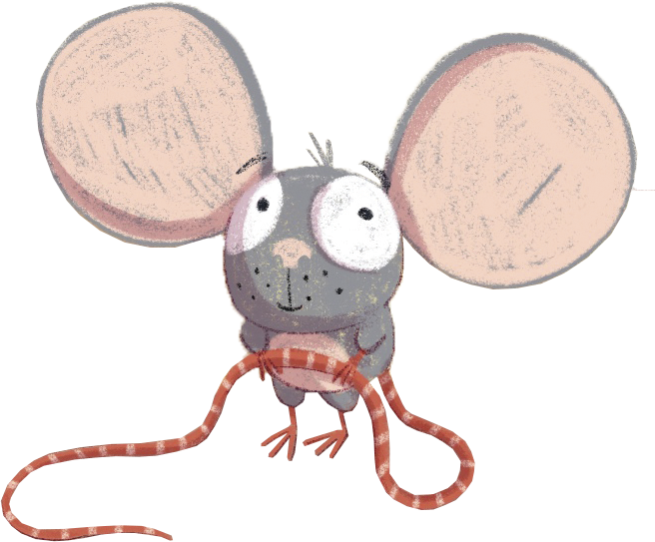
¡Felicidades!
El día está completo,
¡excelente trabajo!

